Slide 1
第5章 循环与分支程序设计
学习目标：
  了解并掌握循环程序的构造方法，尤其是对循环控制条件的设置以及可能出现的边界情况的考虑。掌握起泡排序算法这种多重循环程序设计中的常用方法。交换标志位的设置在此算法中更能提高效率。学会在数组排序算法中采用折半查找法来提高查找效率。学会使用跳跃表法实现CASE结构。

Slide 2
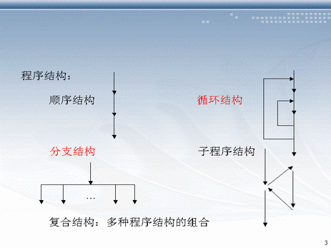

Slide 3
§5.1 循环程序设计
一、循环程序的结构形式
二、循环程序设计
三、多重循环程序设计

Slide 4
一、循环程序的结构形式
初始化
N
控制条件
Y
结束
循环体
修改部分
先判断，后循环

Slide 5
一、循环程序的结构形式
初始化
循环体
修改部分
Y
控制条件
N
先循环，后判断
结束

Slide 6
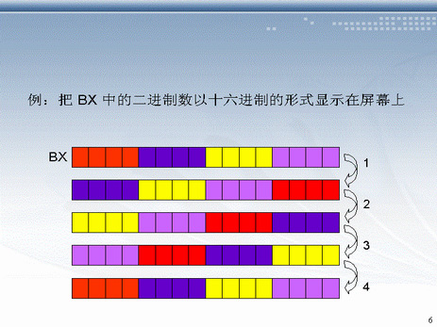

Slide 7
prognam segment
assume cs:prognam
start:
mov ch,4
rotate:
mov cl,4
rol bx,cl
mov al,bl
and al,0fh
add al,30h
cmp al,3ah
jl printit
add al,7h
printit:
mov dl,al
mov ah,2
int 21h
dec ch
jnz rotate
mov ah,4ch
int 21h prognam ends
end start

Slide 8
开始
1的个数计数器←0
循环次数计数器CX←16
例5.2 在ADDR单元存放着数Y的地址，试编制一程序把Y中1的个数存入COUNT单元中
Y左移一次
N
CF=1
Y
1的个数计数器+1
CX ←CX-1=0
N
Y
COUNT ← 1的个数计数器
结束
循环次数固定，完全由循环计数器控制

Slide 9
例5.2
DATA SEGMENT
Y DW 1234H
ADDR DW Y
COUNT DB ?
DATA ENDS
CODE SEGMENT
ASSUME CS:CODE,DS:DATA
START: MOV AX,DATA
MOV DS,AX
MOV DL,0
MOV BX,ADDR
MOV AX,[BX]
MOV CX,16
REPEAT:
SHL AX,1
JNC NEXT
INC DL
NEXT: LOOP REPEAT
EXIT0: MOV COUNT,DL
MOV AH,4CH
INT 21H
CODE ENDS
END START

Slide 10
开始
例5.2
1的个数计数器←0
循环次数计数器CX←16
Y
Y=0
N
Y左移一次
Y
N
CF=1
1的个数计数器+1
CX ←CX-1=0
N
Y
COUNT ← 1的个数计数器
结束

Slide 11
例5.2
DATA SEGMENT
Y DW 1234H
ADDR DW Y
COUNT DB ?
DATA ENDS
CODE SEGMENT
ASSUME CS:CODE,DS:DATA
START: MOV AX,DATA
MOV DS,AX
MOV DL,0
MOV BX,ADDR
MOV AX,[BX]
MOV CX,16
REPEAT:
SHL AX,1
JNC NEXT
INC DL
NEXT: LOOP REPEAT
EXIT0: MOV COUNT,DL
MOV AH,4CH
INT 21H
CODE ENDS
END START
CMP AX,0
JZ EXIT0
JMP REPEAT

Slide 12
循环程序设计
例 在附加段中，有一个首地址为LIST和未经排序的字数组。在数组的第一个字中，存放着该数组的长度，数组的首地址已存放在DI寄存器中，AX寄存器中存放着一个数。要求编制一程序：在数组中查找该数，如果找到此数，则把它从数组中删除。

Slide 13
del_ul proc near
cld
push di
mov cx,es:[di]
add di,2
repne scasw
je delete
pop di
jmp short exit
delete:
jcxz dec_cnt
next_el:
mov bx,ex:[di]
mov es:[di-2],bx
add di,2
loop next_el
dec_cnt:
pop di
dec word ptr es:[di]
exit:
ret
del_up endp

Slide 14
例5.4 将正数N插入一个已升序排列的字数组的正确位置。该数组的首地址和末地址分别为ARRAY_ HEAD 和ARRAY_ END，其中所有的数均为正数。
HEAD
END
-1,
23, 37, 49, 52
-1,
32,
23, 37, 49, 52
32
解法一：
从数组的尾部开始比较
N较大，则在比较对象后插入，结束循环
N较小，则把比较对象及其后元素后移一个字
循环结束的控制：
执行插入操作后结束循环
若N比所有元素都小，扫描整个数组后仍无法结束循环，将-1加在数组前可解决该问题

Slide 15
例5.4
开始
(ARRAY_HEAD-2)←-1
初始化变址寄存器SI
Y
K<=N
N
将N放在K的位置
K后移一个字单元
结束
修改地址

Slide 16
例5.4
Datarea segment
x dw ?
Array_head dw 3,5,15,23,37,49
Array_end dw 105
n dw 32
Datarea ends
Program segment
assume cs:program,ds:datarea
Start: mov ax,datarea
mov ds,ax
mov ax,n
mov array_head-2,-1
mov si,0
Comp:cmp array_end[si],ax
jle insert
mov bx,array_end[si]
mov array_end[si+2],bx
sub si,2
jmp comp
Insert: mov array_end[si+2],ax
mov ah,4ch
int 21h
Program ends
end start
mov bx,array_end[si]
cmp bx,ax
jle insert

Slide 17
例5.4 将正数N插入一个已升序排列的字数组的正确位置。该数组的首地址和末地址分别为ARRAY_ HEAD 和ARRAY_ END，其中所有的数均为正数。
解法二：
从数组的头部开始比较
N较小，则在比较对象前插入，结束循环
N较大，则把比较对象及其前元素前移一个字
可扫描整个数组，循环次数为数组元素个数
执行插入操作后结束循环
循环结束的控制：
若N比所有元素都小，形成新的头；若N比所有元素都大，则被置于尾部

Slide 18
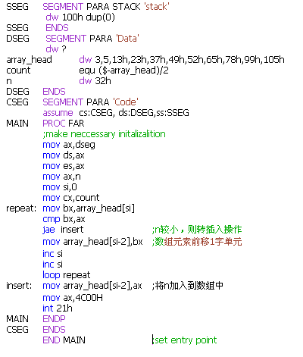
例5.4

Slide 19
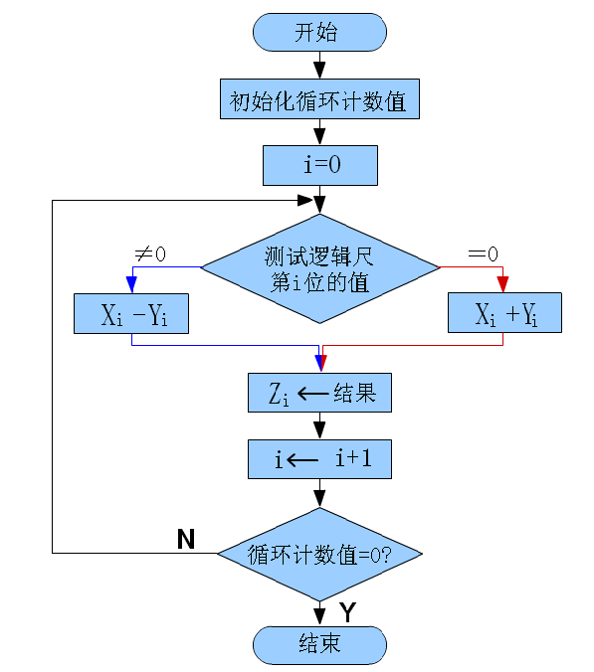
例5 设有数组X (X1,…,X10) 和Y (Y1,…,Y10) ，编程计算数组Z (Z1,…,Z10) ，其中：
Z1 = X1 + Y1
Z2 = X2 + Y2
Z3 = X3 - Y3
Z4 = X4 - Y4
Z5 = X5 - Y5
Z6 = X6 + Y6
Z7 = X7 - Y7
Z8 = X8 - Y8
Z9 = X9 + Y9
Z10 = X10 + Y10

Slide 20
datarea segment
x dw x1,x2,x3,x4,x5,x6.x7,x8,x9,x10
y dw y1,y2,y3,y4,y5,y6,y7,y8,y9,y10
z dw z1,z2,z3,z4,z5,z6,z7,z8,z9,z10
logic_rule dw 00dch
datarea ends
prognam segment
assume cs:prognam,ds:datarea
start:
mov ax,datarea
mov ds,ax
mov bx,0
mov cx,10
mov dx,logic_rule
next:
mov ax,x[bx]
shr dx,1
jc subtract
add ax,y[bx]
jmp short result
subtract:
sub ax,y[bx]
result:
mov z[bx],ax
add bx,2
loop next
mov ah,4ch
int 21h
prognam ends
end start

Slide 21
例5.5 试编制一程序：从键盘输入一行字符，要求第一个键入的字符必须是空格符，如不是，则退出程序；如是，则开始接收键入的字符并顺序存放在首地址为BUFFER的缓冲区中（空格符不存入），直到接收到第二个空格符时退出程序。

Slide 22
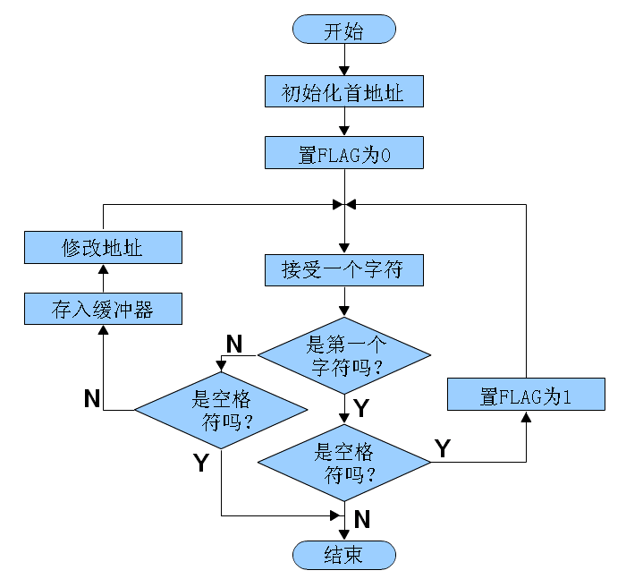

Slide 23
next: mov ah,01
int 21h
test flag,01h
jnz follow
cmp al,20h
jnz exit
mov flag,1
jmp next
follow: cmp al,20h
jz exit
mov [bx],al
inc bx
jmp next
exit: mov ah,4ch
int 21h
prognam ends
end start
datarea segment
buffer db 80 dup(?)
flag db ?
datarea ends
prognam segment
assume cs:prognam,ds:datarea
start:
mov ax,datarea
mov ds,ax
lea bx,buffer
mov flag,0

Slide 24
三、多重循环程序设计
例5.7 有一个首地址为A的N字数组，请编制程序使该数组中的数按照从大到小的次序整序
冒泡法从第一个元素开始，依次对相邻的两个元素进行比较，使前一个元素不大于后一个元素；将所有元素比较完之后，最大的元素排到了最后；然后，除掉最后一个元素之外的元素依上述方法再进行比较，得到次大的元素排在后面；如此重复，直至完成就实现元素从小到大的排序
这需要一个双重循环程序结构

Slide 25
冒泡法的排序
序号 数 | 比 较 遍 数
 | 1 | 2 | 3 | 4
1 32 2 85 3 16 4 15 5 8 | 32 16 15 8 85 | 16 15 8 32 85 | 15 8 16 32 85 | 8 15 16 32 85

Slide 26
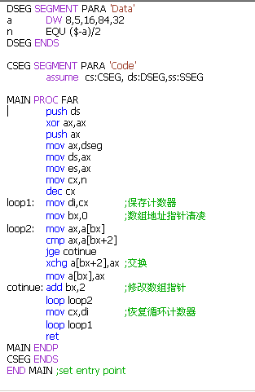
例5.7-1

Slide 27
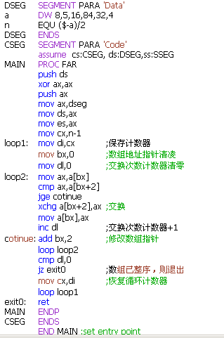
例5.7-2

Slide 28
§5.2 分支程序设计
一、分支程序的结构形式
二、分支程序的设计
三、跳跃表

Slide 29
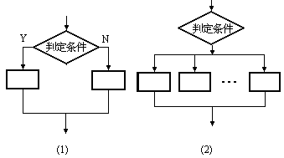
一、分支程序的结构形式

Slide 30
二、分支程序的设计
例 在附加段中，有一个按从小到大顺序排列的无符号数数组，其首地址存放在DI寄存器中，数组中的第一个单元存放着数组长度。在AX中有一个无符号数，要求在数组中查找（AX），如找到，则使CF = 0，并在SI中给出该元素在数组中的偏移地址；如未找到，则使CF = 1。

Slide 31
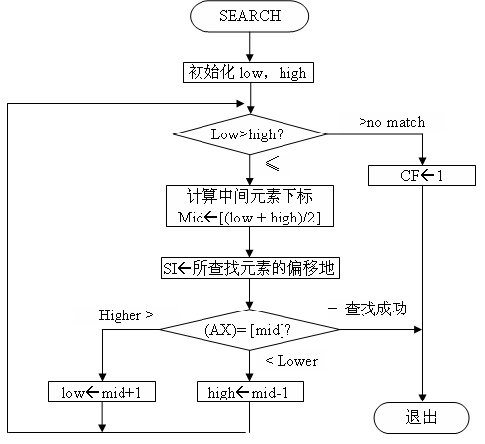

Slide 32
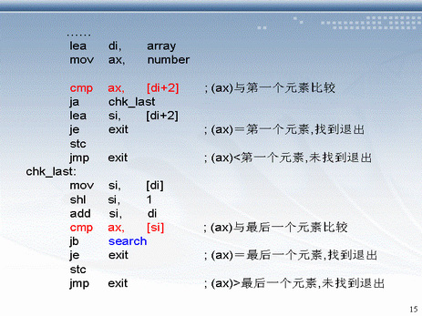

Slide 33
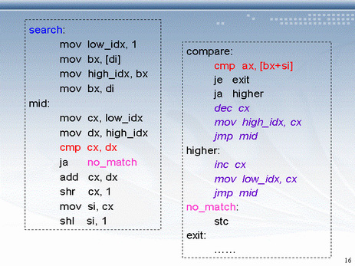

Slide 34
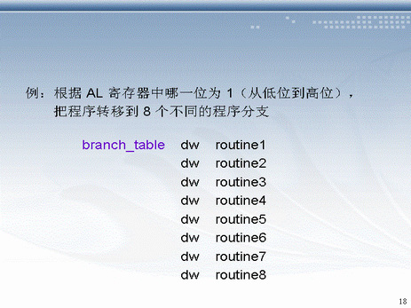
三、跳跃表

Slide 35
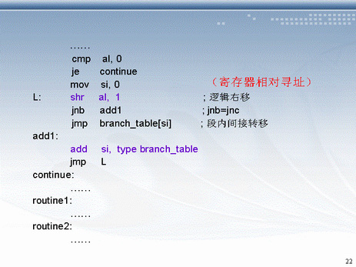

Slide 36
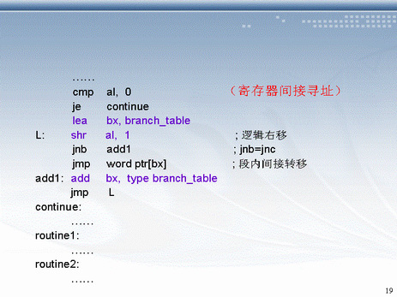

Slide 37
